Slide 1
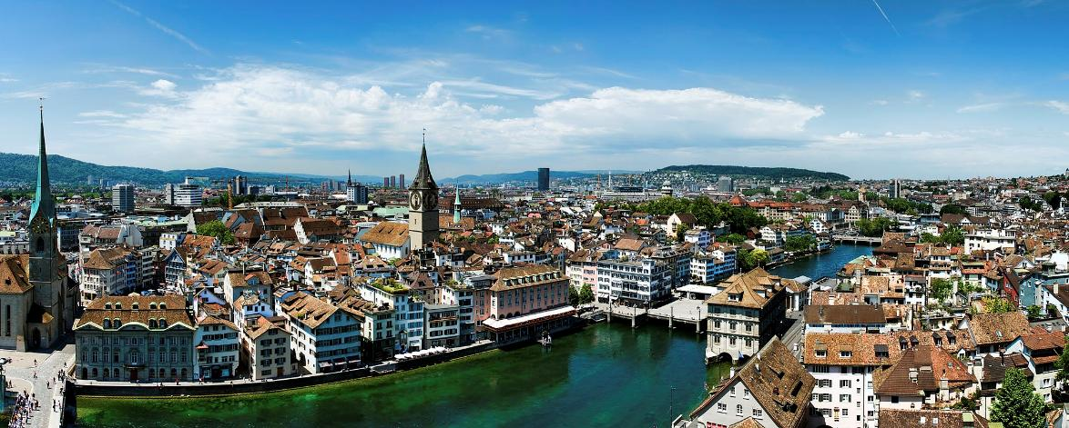
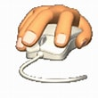
Panorama de Zurich pris depuis Grossmünster, Suisse,
Click Gauche Pour Avancer PPS En Manuel Merci

Slide 2
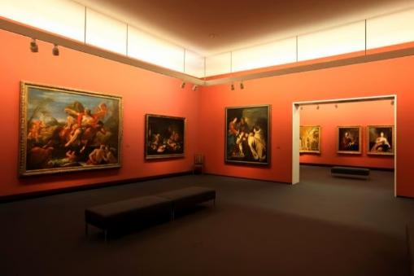
Zurich se situe au nord-est de la Suisse, dans la partie est du plateau suisse, à l'extrémité nord du lac de Zurich et à environ 30 km des Alpes. La ville se trouve dans une ancienne vallée glaciaire, à 408 m d'altitude, là où la rivière Limmat naît du lac de Zurich avant d'être rejointe par la Sihl (voir carte de localisation). La Werdinsel et le Bauschänzli sont des Îles de la Limmat d'intérêt touristique. Il existe un troisième cours d'eau artificiel en forme de zigzag, le Schanzengraben[7], qui fut aménagé pour protéger l'extension ouest de la ville aux XVIIe et XVIIIe siècles.
Admirez l’art moderne au Kunsthaus Zurich

Slide 3
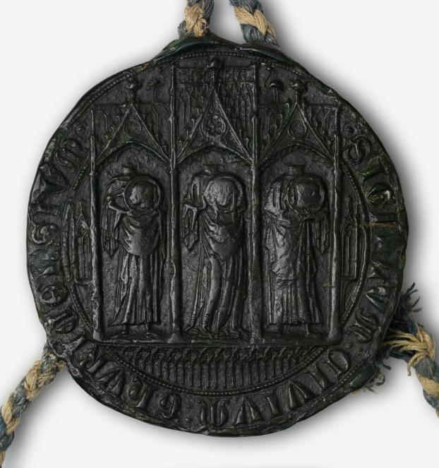
Sceau de Zurich. Sceau extrait du traité de Fribourg signé en 1516

Slide 4
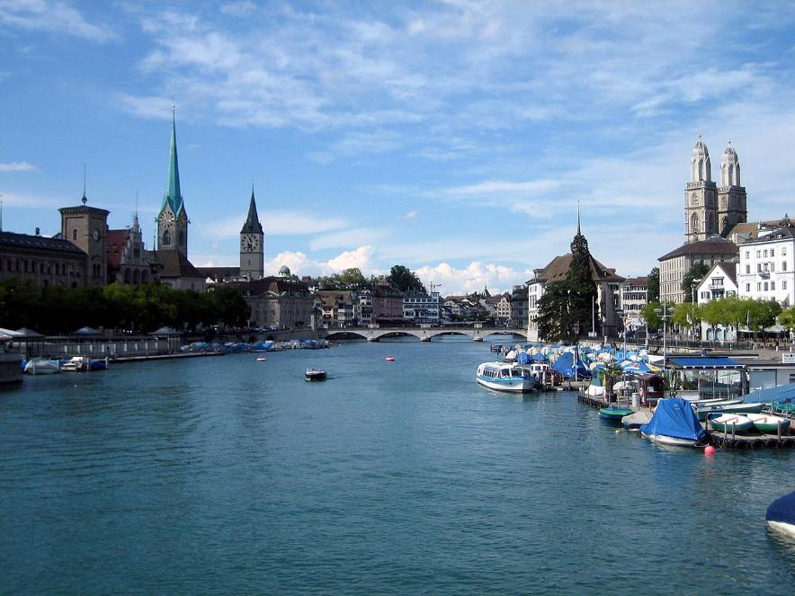
La Limmat avec, de gauche à droite, les églises Fraumünster, Saint-Pierre, Wasserkirche et Grossmünster.

Slide 5
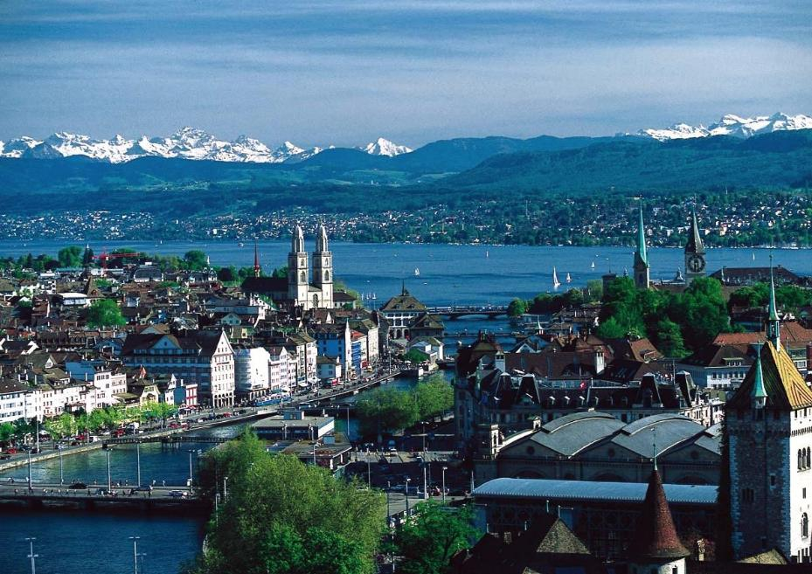
La vieille ville, la Limmat et le lac de Zurich.

Slide 6
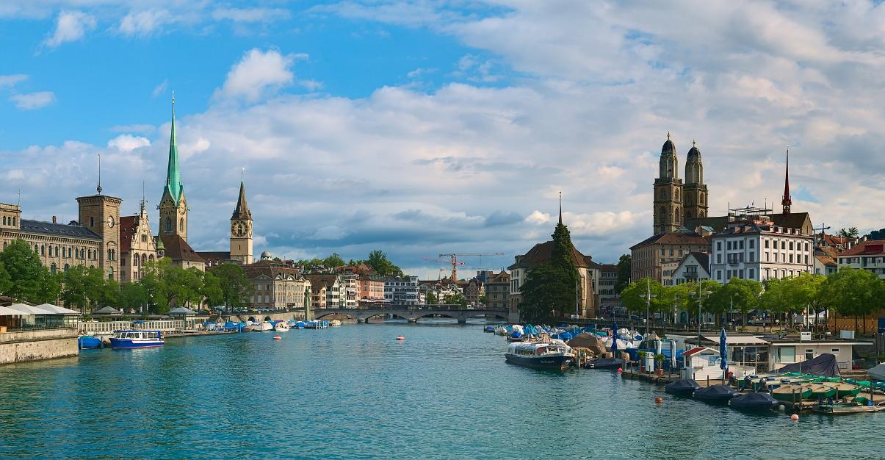
La Limmat depuis le Quai Brücke (de), vers le sens du flot descendant. On voit l'église Fraumünster, le Zunfthaus zur Meisen, la Wasserkirche, et la Grossmünster.

Slide 7
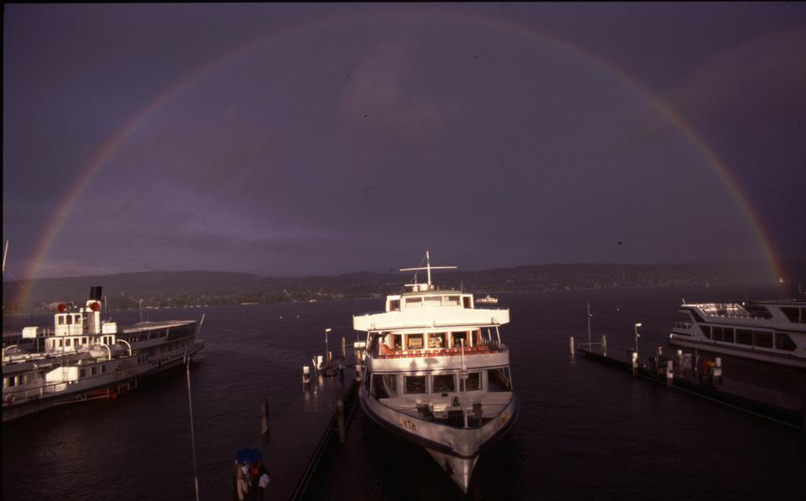
Arc-en-ciel sur le lac de Zurich.

Slide 8
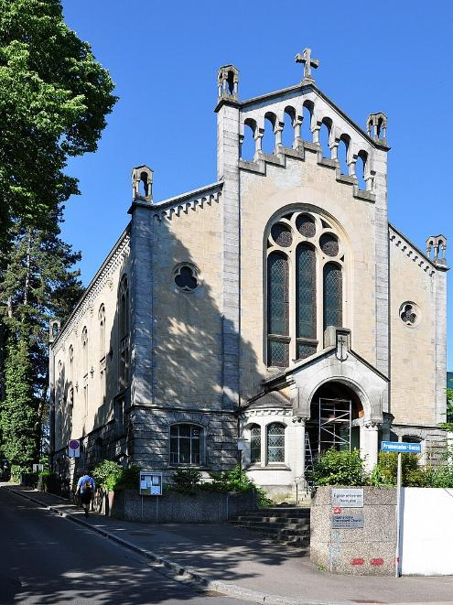
Église réformée française de Zurich, achevée en 1902, dans le Kreis 1.

Slide 9
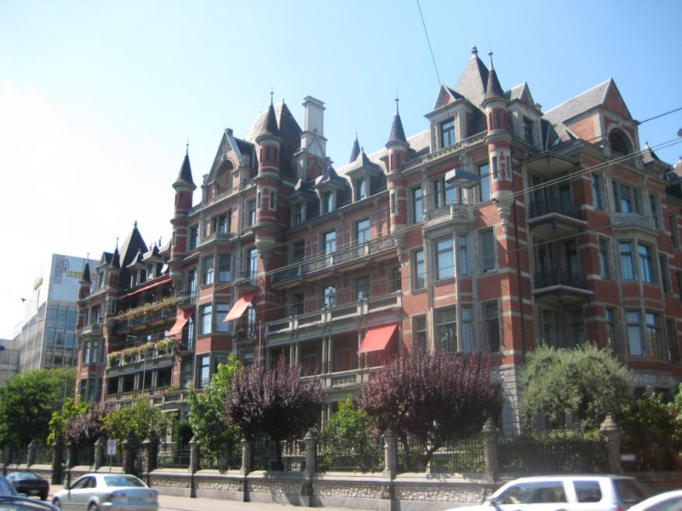
Château rouge dans le Kreis 2.

Slide 10
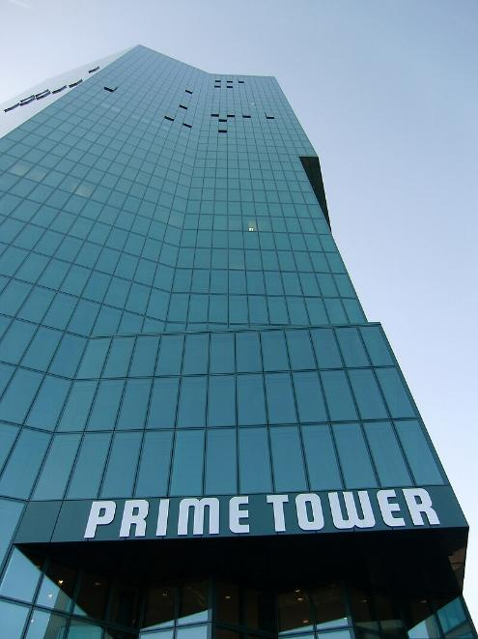
La Prime Tower dans le Kreis 5.

Slide 11
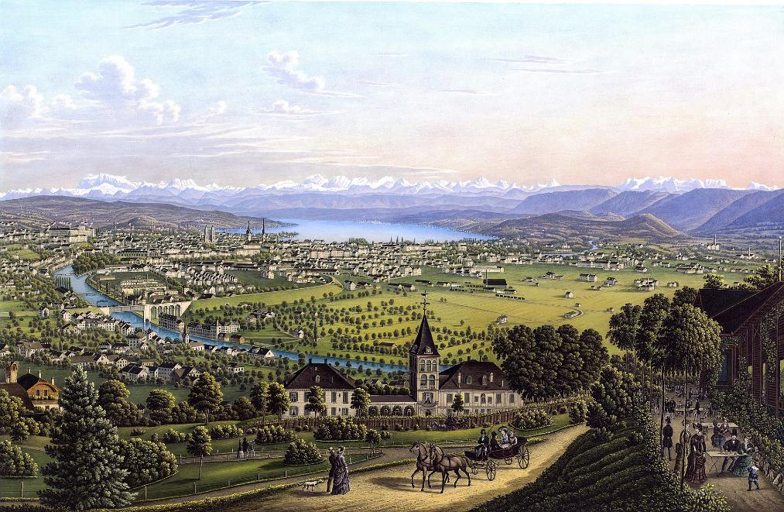
Vue générale de Zurich prix de la Weid

Slide 12
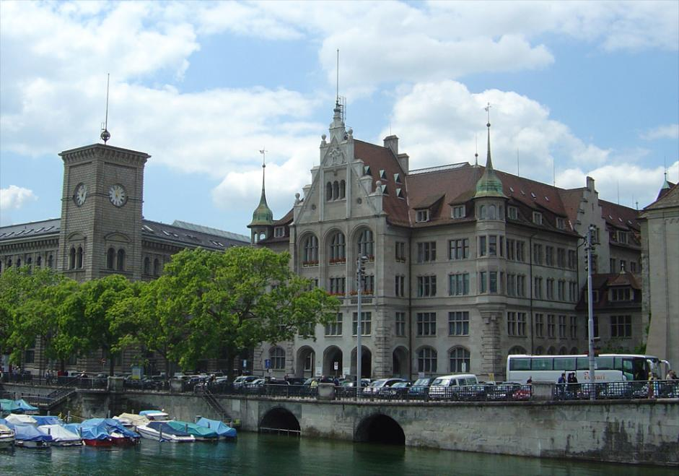
Le Stadthaus.

Slide 13
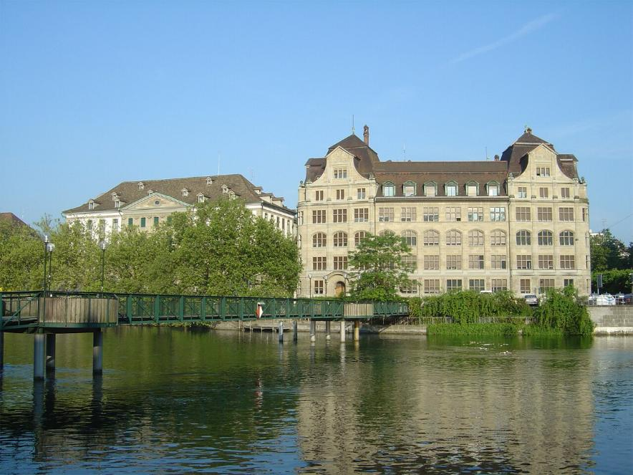
Amtshäuser I et II au Bahnhof-Quai à Zürich ; dans le Vordergrund der Mühle-Steg

Slide 14
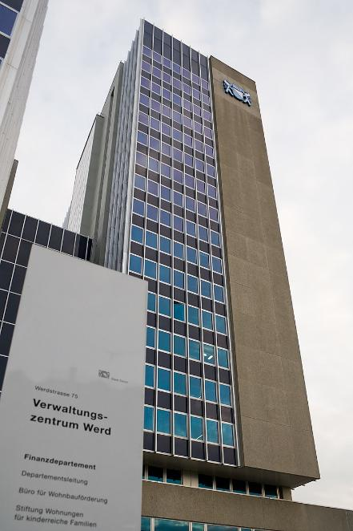
Le Werdhochhaus concentre une partie des activités municipales.

Slide 15
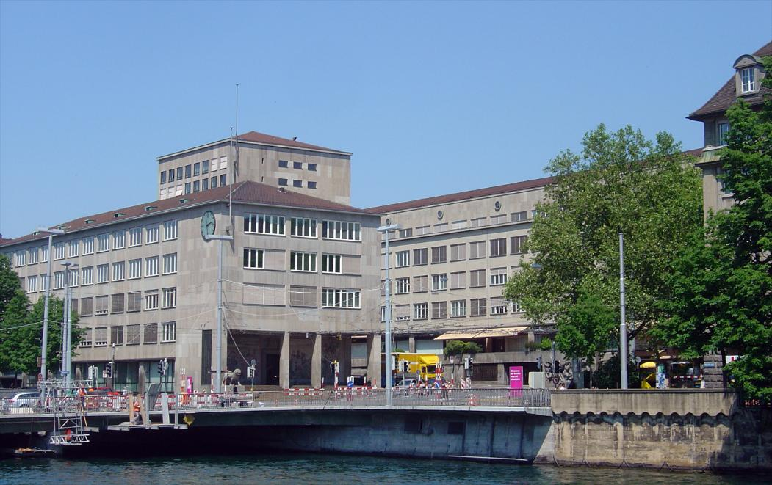
Le bâtiment de l'administration cantonale.

Slide 16
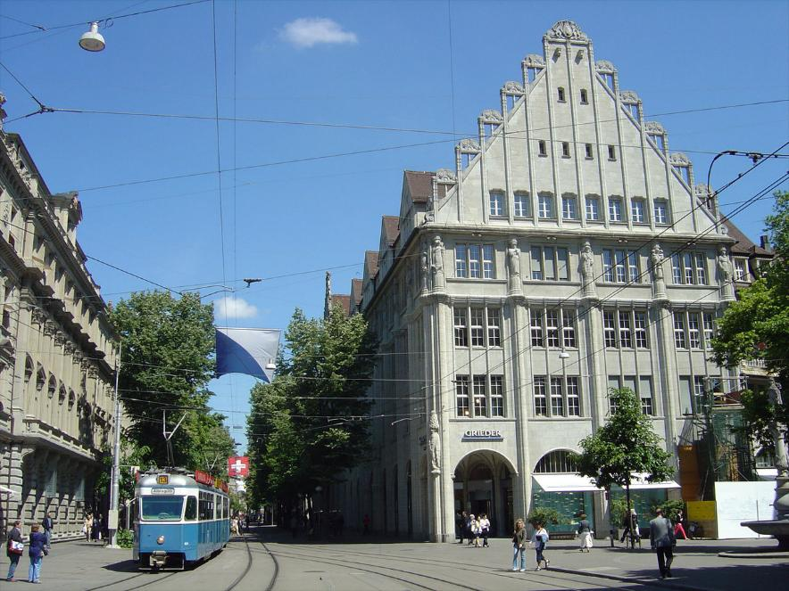
La Bahnhofstrasse, une des rues les plus chères du monde

Slide 17
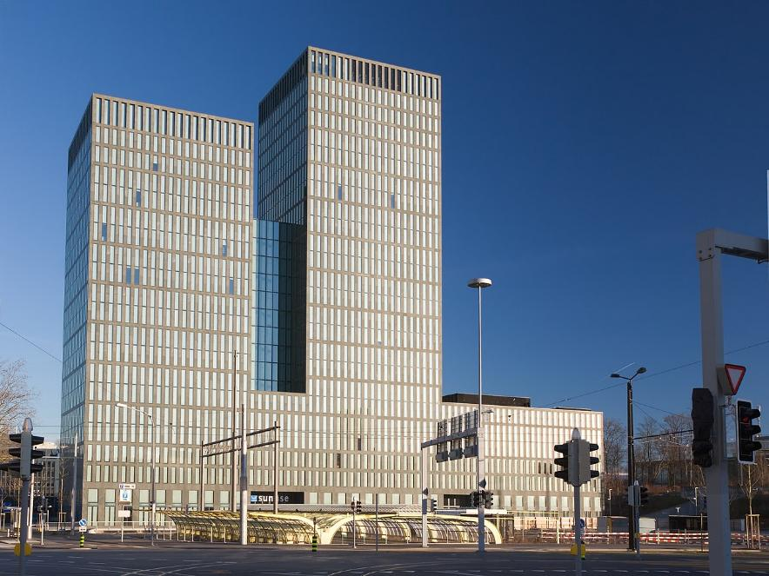
Sunrise Tower

Slide 18
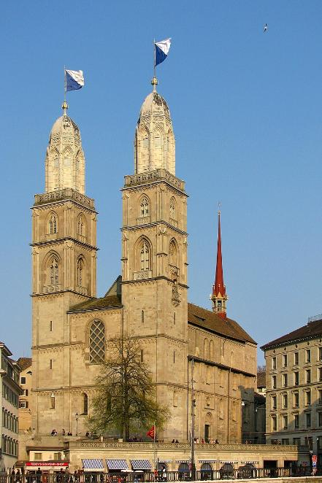
L'église Grossmünster.

Slide 19
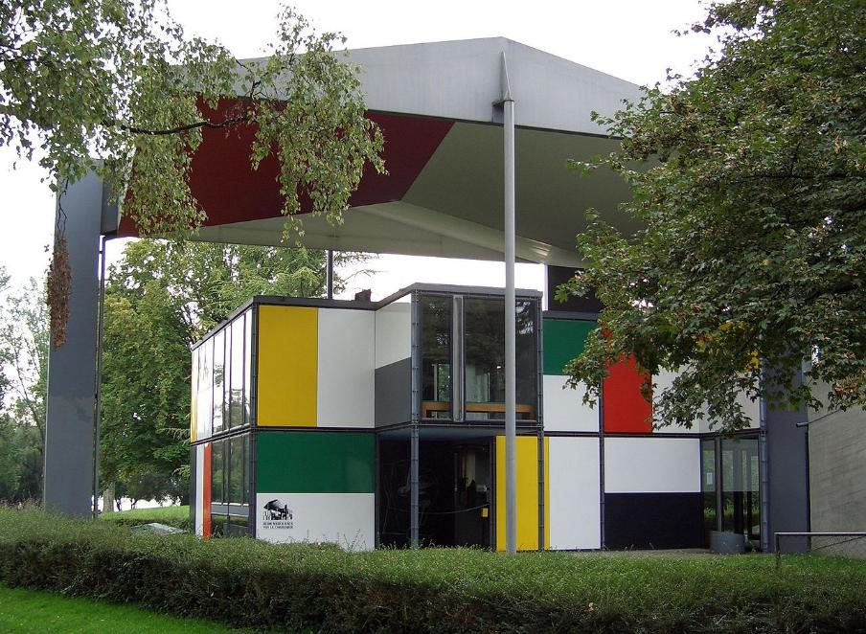
Centre Le Corbusier

Slide 20
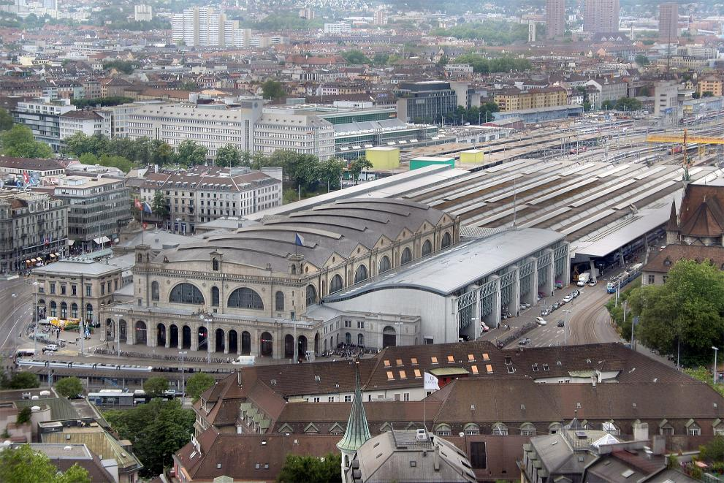
Gare centrale de Zurich

Slide 21

Panorama de Zurich pris depuis Grossmünster, Suisse,

Slide 22
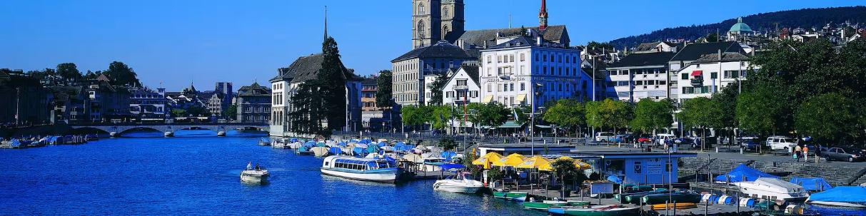
Zurich

Slide 23
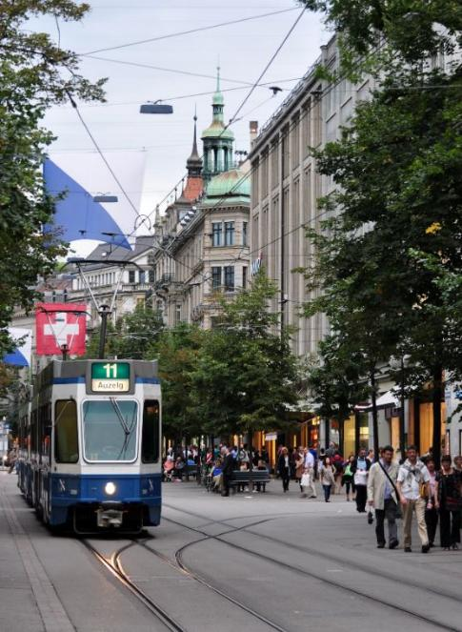
L’avenue Bahnhofstrasse est le lieu de shopping ultime pour les amateurs de luxe

Slide 24
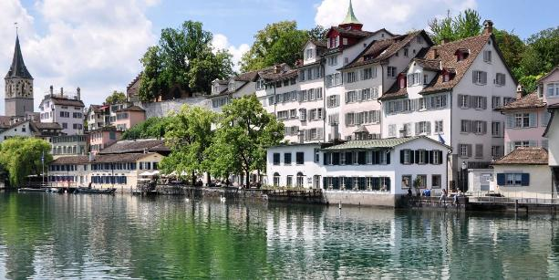
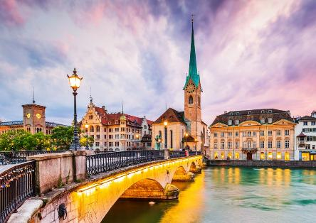
L'église Fraümunster
Le quartier Schipfe

Slide 25
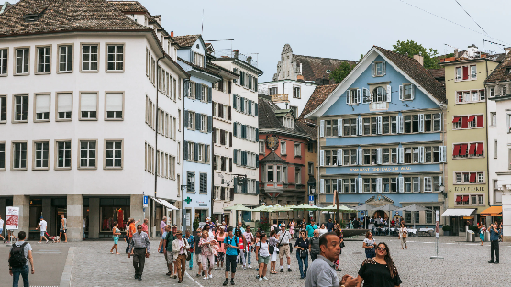
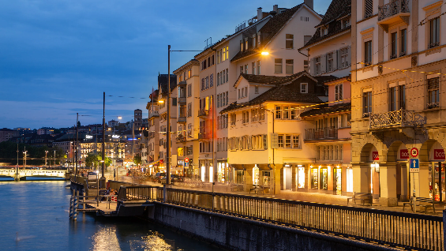

Slide 26
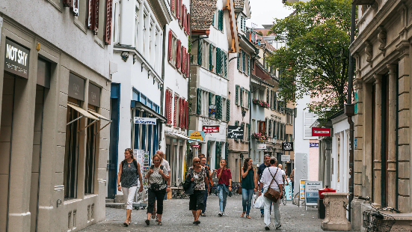
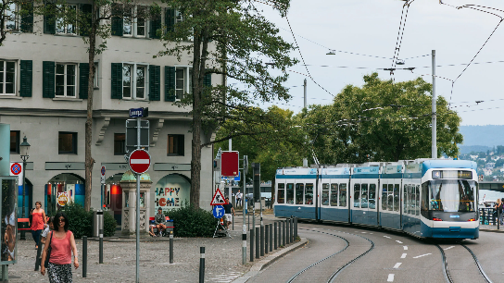

Slide 27
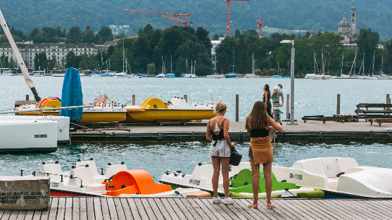
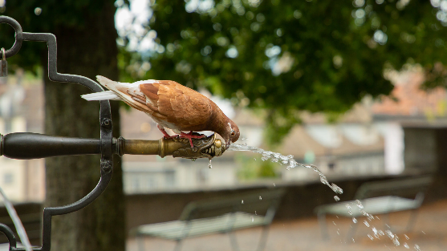

Slide 28
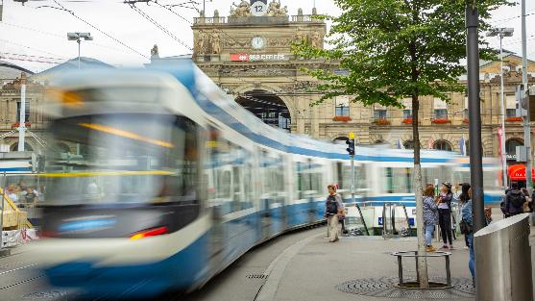


Slide 29
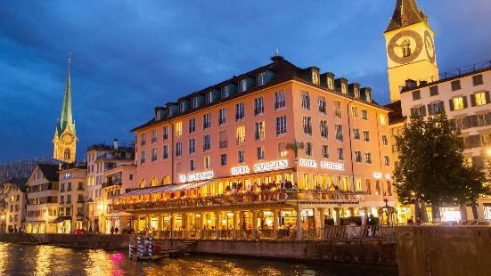
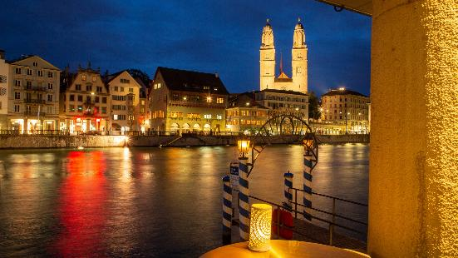

Slide 30
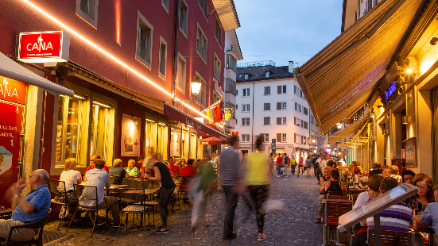
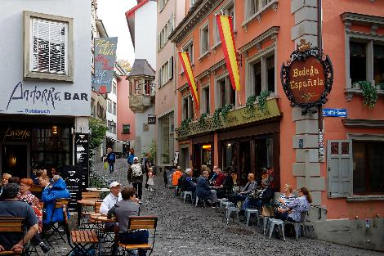

Slide 31
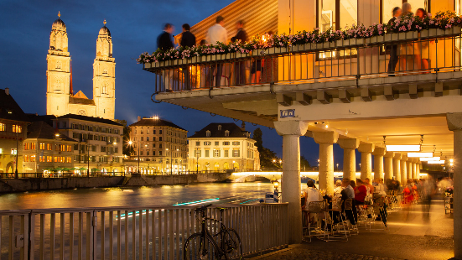
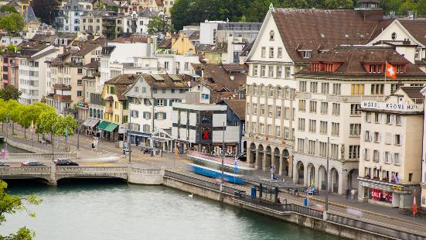
Lorient Vous A Proposé Zurich
Suisse
Les Images Et Le Son Du Net
Daniel

